Slide 1

LA FILIERA FERROVIARIA NELLA COMPETIZIONE GLOBALE
Lanfranco Senn,
Dario Musolino,
Tatiana Cini
Senato della Repubblica,
Sala Capitolare Biblioteca della Minerva,
Roma - 13 Settembre 2011

Slide 2
OBIETTIVI E CARATTERISTICHE DELLO STUDIO
Studio suddiviso in due parti:
  1) Analisi desk tesa a fornire un quadro generale di carattere quantitativo su caratteristiche strutturali e performance economica della filiera, basandosi su varie fonti di dati statistici (Bureau van Dijk-Aida, Istat-coeweb, Istat-ASIA, Anie-Assifer)
  2) Analisi field, dall’approccio qualitativo (focus group e interviste dirette), mirante a fare un esame separato di ciascuna (sotto)filiera del materiale rotabile, del segnalamento e dell’elettrificazione, guardando sia all’offerta – struttura della filiera e tipologie di imprese – che alla domanda – prospettive e problematiche sul mercato interno e internazionale - . Sezione inoltre dedicata agli elementi di sistema.

Slide 3
CARATTERISTICHE STRUTTURALI E PERFORMANCE ECONOMICA
I numeri principali: 220 imprese, 17.000 addetti, 3.3 miliardi di euro di fatturato
Le dinamiche nel medio periodo:
  Il fatturato registra una contrazione significativa (-13% dal 2006 al 2010);
  L’efficienza produttiva (VA per addetto) denota una lieve riduzione;
  La redditività - Ebitda complessivo – presenta un andamento tendenzialmente declinante;
  Si allarga progressivamente l’area di “sofferenza” economica e finanziaria (aumento tendenziale della quota di imprese che denunciano un Ebitda negativo).

Slide 4
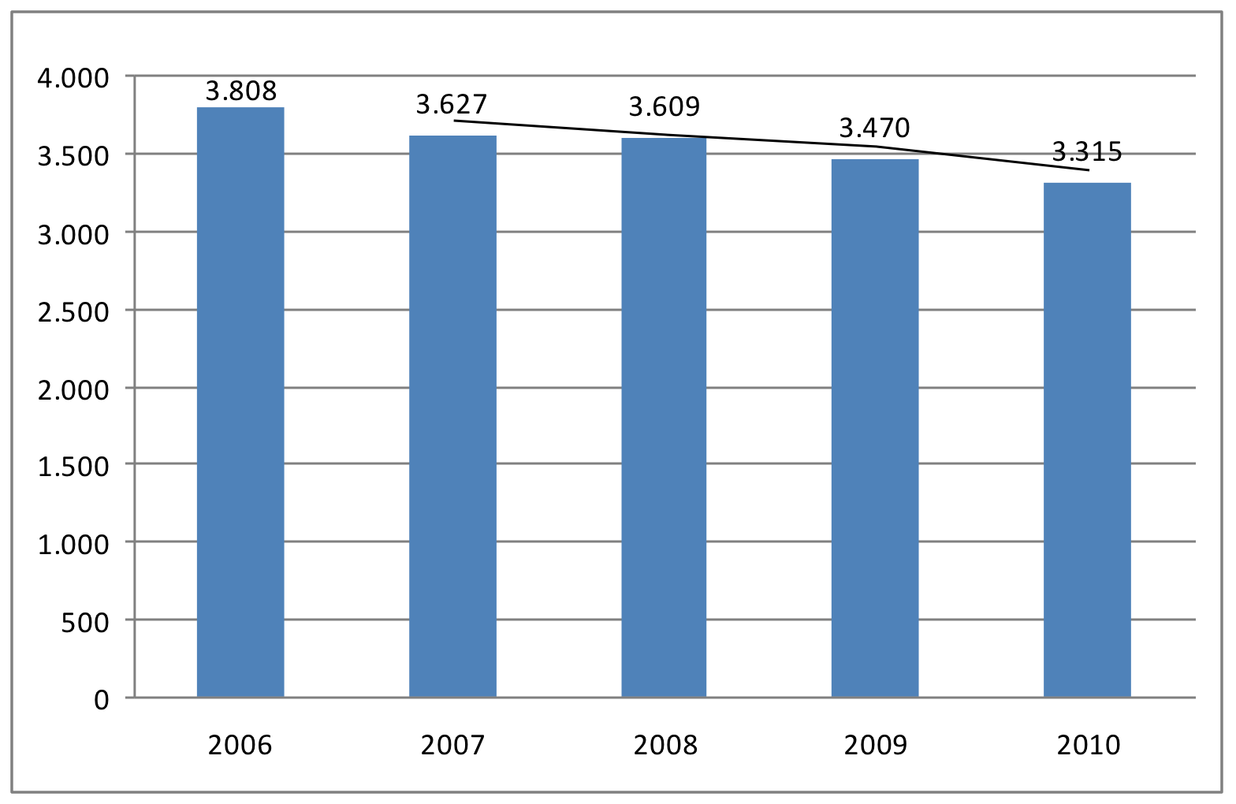
CARATTERISTICHE STRUTTURALI E PERFORMANCE ECONOMICA
Fatturato complessivo (2006-2010, milioni di euro; media mobile su due anni)
Fonte: Assifer

Slide 5
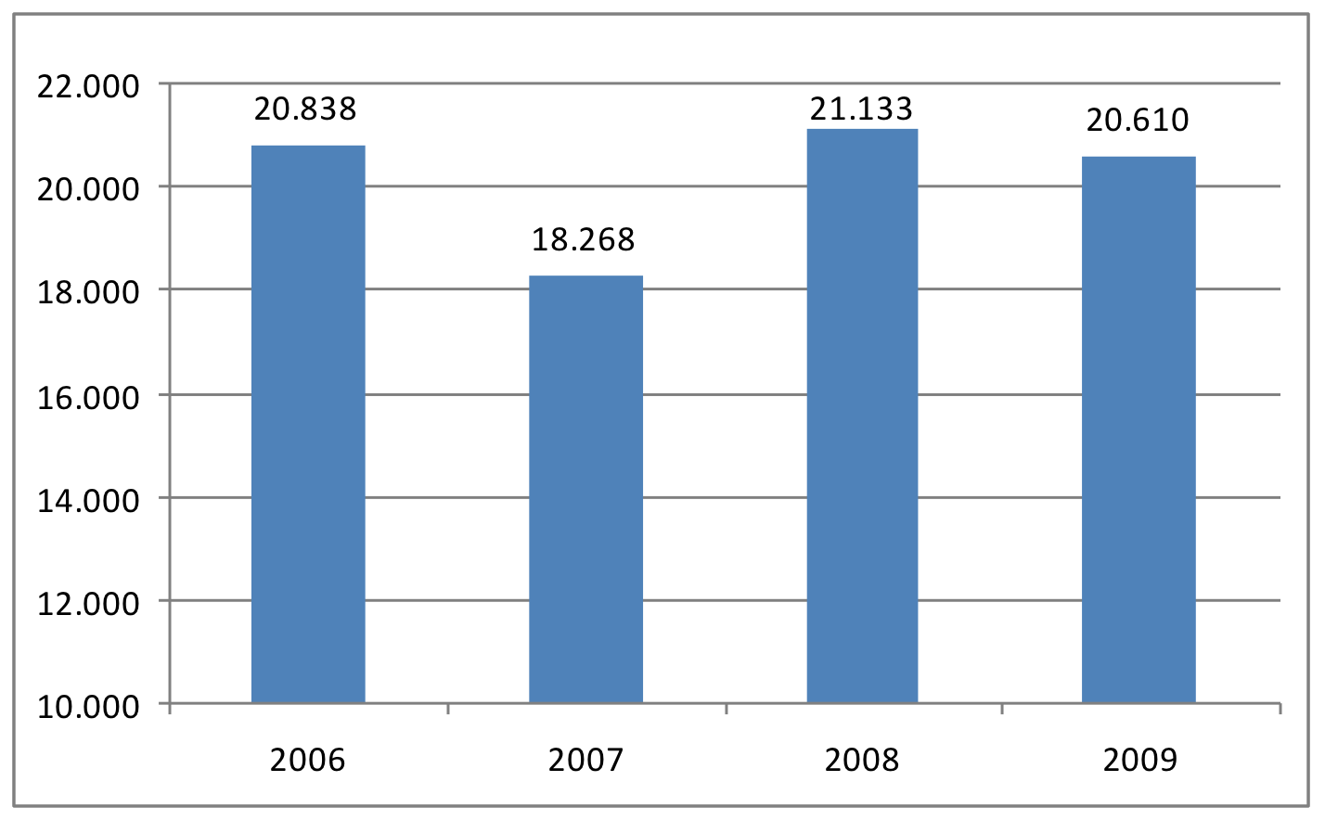
CARATTERISTICHE STRUTTURALI E PERFORMANCE ECONOMICA
Valore aggiunto per addetto (2006-2009, euro)
Fonte: ns. elaborazioni su dati Bureau van Dijk - AIDA

Slide 6
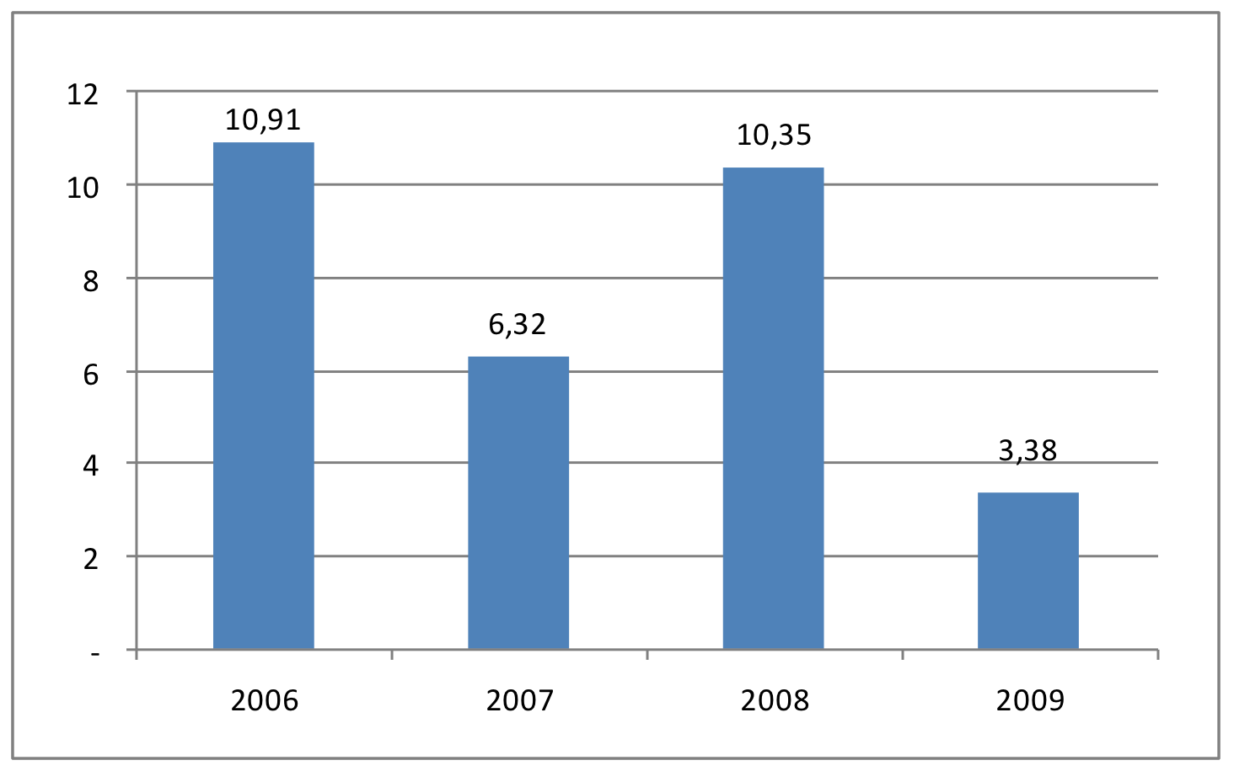
CARATTERISTICHE STRUTTURALI E PERFORMANCE ECONOMICA
Redditività media (EBITDA) (2006-2009, in %)
Fonte: ns. elaborazioni su dati Bureau van Dijk - AIDA

Slide 7
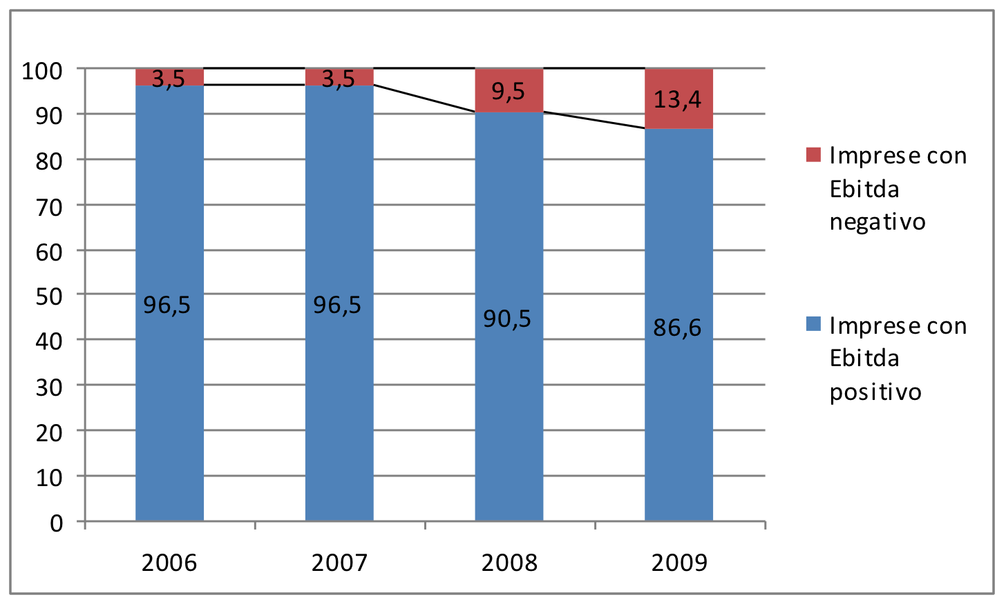
CARATTERISTICHE STRUTTURALI E PERFORMANCE ECONOMICA
Imprese per segno dell’EBITDA (2006-2009; composizione %)
Fonte: ns. elaborazioni su dati Bureau van Dijk - AIDA

Slide 8
CARATTERISTICHE STRUTTURALI E PERFORMANCE ECONOMICA – CONFRONTI INTERNAZIONALI
Il peso economico ed occupazionale della filiera ferroviaria in Italia – espresso rispettivamente da fatturato ed addetti - risulta chiaramente inferiore al peso assunto in altri paesi europei (Germania, Francia e Spagna).
In termini di efficienza produttiva, si rileva una ampia forbice, negativa, tra l’Italia e gli altri paesi europei summenzionati. Il divario tende peraltro ad ampliarsi nel tempo.

Slide 9
CARATTERISTICHE STRUTTURALI E PERFORMANCE ECONOMICA – CONFRONTI INTERNAZIONALI
Fatturato e addetti della filiera ferroviaria per paese (incidenza percentuale sul totale nel manifatturiero; medie triennali)
Fonte: Eurostat - Annual detailed enterprise statistics on manufacturing subsections

Slide 10
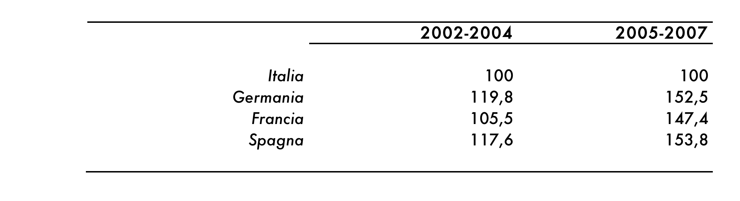
CARATTERISTICHE STRUTTURALI E PERFORMANCE ECONOMICA – CONFRONTI INTERNAZIONALI
Valore aggiunto per addetto per paese (media triennale; Italia=100)
Fonte: Eurostat - Annual detailed enterprise statistics on manufacturing subsections

Slide 11
LA PERFORMANCE SUI MERCATI INTERNAZIONALI
L’export risulta in continua crescita (è raddoppiato in valore rispetto al 2006, portandosi a oltre 1 mld di euro nel 2010).
L’ import è anche aumentato, anche se in misura meno rilevante (ca 500 mln di euro nel 2010), mantenendosi ampiamente al di sotto del valore dell’export
La geografia della penetrazione nei mercati esteri è cambiata, estendendosi a “nuove” aree del mondo:
  Peso sempre preponderante dell’Europa (ma con ridimensionamento dei paesi EU, e crescita area extra-UE)
  Declino dell’America, in particolare USA
  Crescita Asia, in particolare Cina, e Africa
  Crescente peso dei paesi BRIC

Slide 12
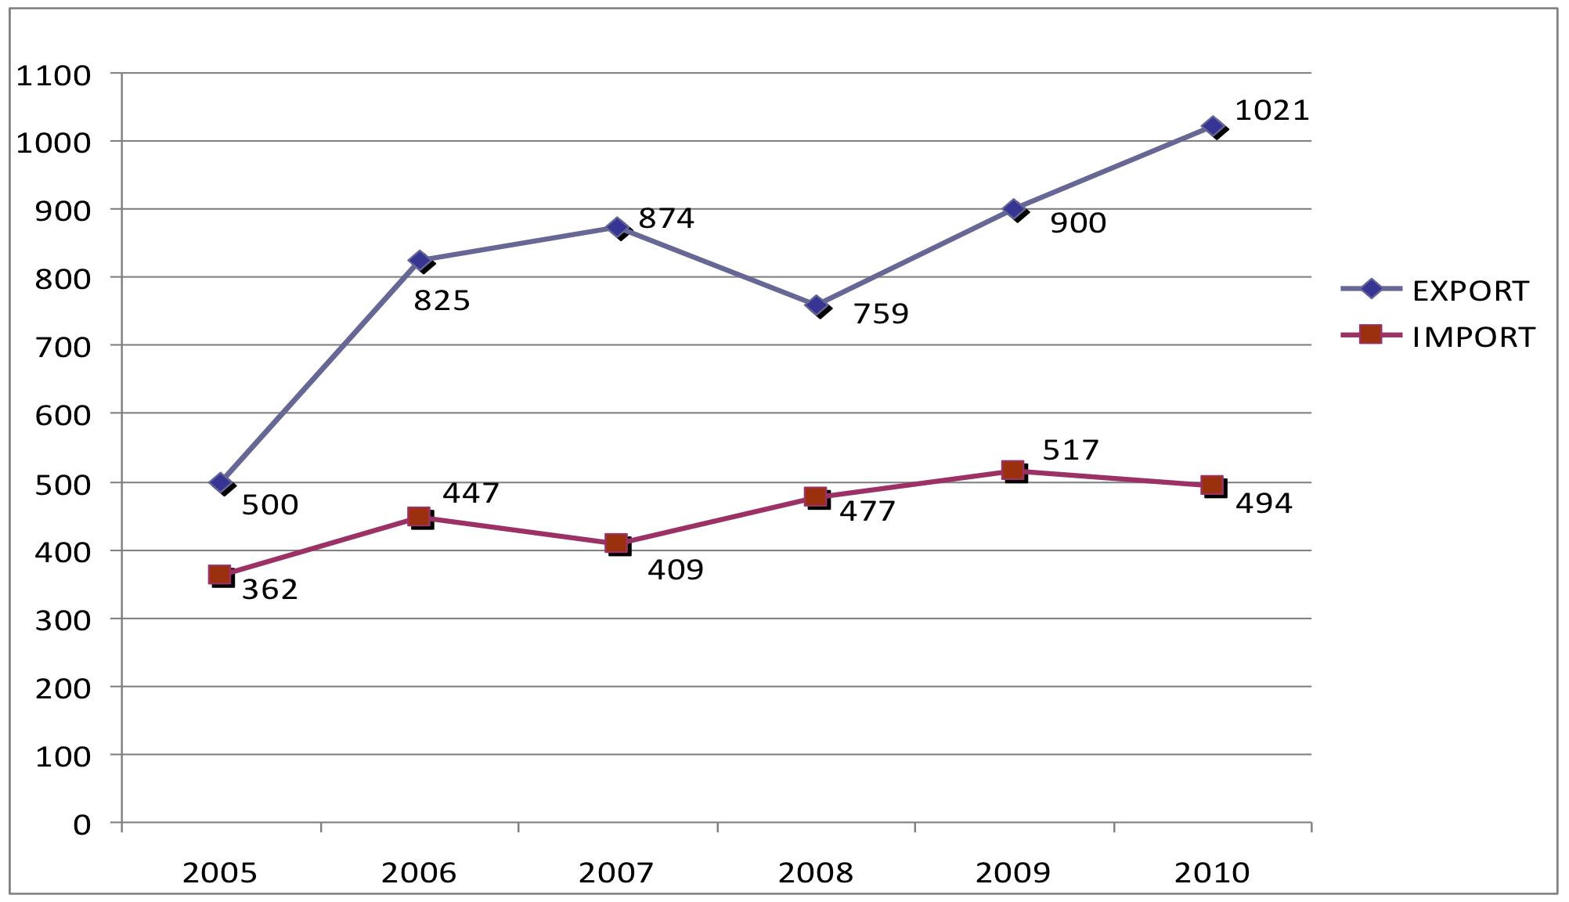
LA PERFORMANCE SUI MERCATI INTERNAZIONALI
Export e Import complessivo (2005-2010; v.a.; milioni di euro a prezzi correnti)
Fonte: elaborazioni Servizio Centrale Studi Economici ANIE su dati Istat

Slide 13
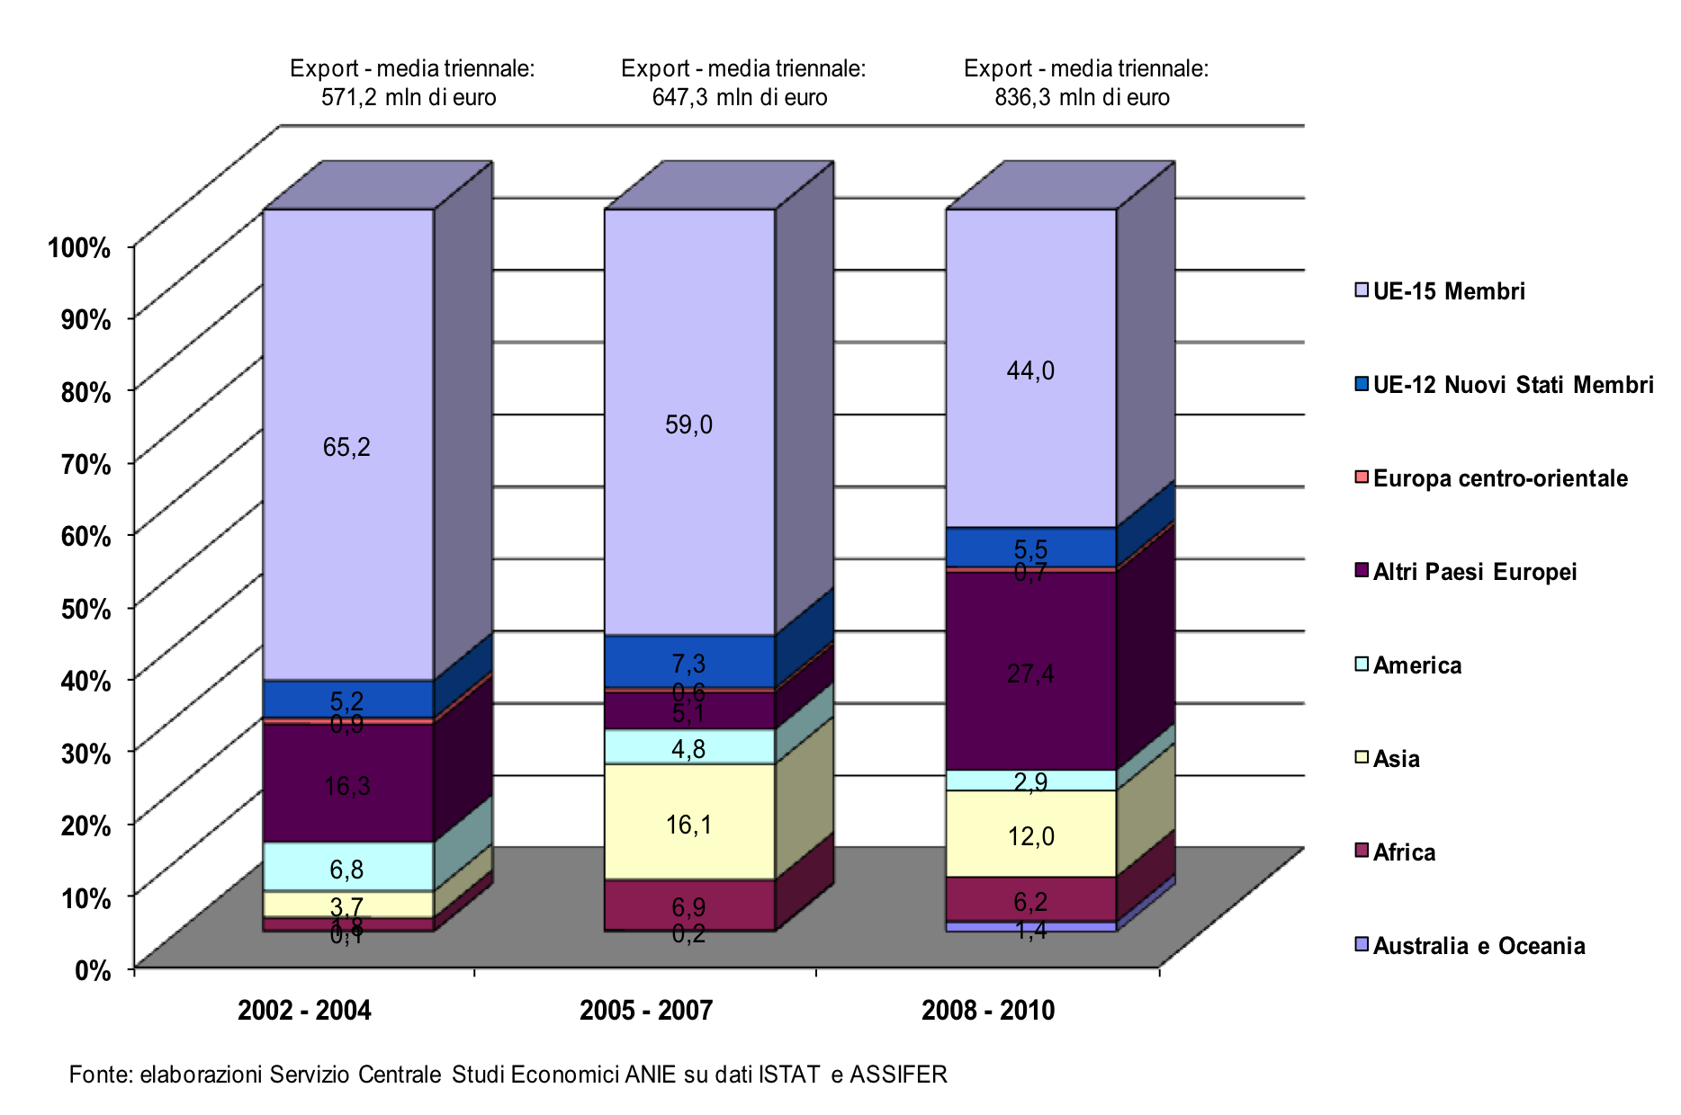
LA PERFORMANCE SUI MERCATI INTERNAZIONALI
Composizione % dell’export per macroaree del mondo (medie triennali)
Fonte: elaborazioni Servizio Centrale Studi Economici ANIE su dati Istat

Slide 14
LA FILIERA DEL MATERIALE ROTABILE: LE IMPRESE
Grandi costruttori di proprietà nazionale e straniera
  Presidio di tutti i segmenti di prodotto, in alcuni casi con consolidata leadership internazionale (es. treni ad assetto variabile, veicoli driverless, treni diagnostici)
Tra i sotto-sistemisti, diverse eccellenze tecnologiche, e con forte proiezione internazionale
  Gruppi servizi ausiliari, quadri di comando/controllo, banchi di manovra, sottosistemi meccanici (assili, ruote, sale montate), arredi interni, diagnostica, design industriale
Fornitura di alcuni sottosistemi presidiata da grandi imprese straniere, a volte presenti produttivamente in Italia
  Sistemi freni, sistemi porte, intercomunicanti

Slide 16
LA FILIERA DEL MATERIALE ROTABILE: LE IMPRESE
Area dei fornitori di secondo livello (lavorazione meccaniche, componenti meccaniche ed elettriche) suddivisa in due tipologie di imprese:
  Imprese caratterizzate da basso contenuto tecnologico e forte dipendenza dal costruttore, territorialmente concentrate nelle aree degli insediamenti produttivi (es. Toscana, Campania), e afflitte attualmente in diversi casi da condizione di difficoltà economica e finanziaria in relazione alla fase di crisi (vedi anche dati redditività)
  Imprese, in diversi casi straniere, generalmente caratterizzate da un più alto livello di specializzazione tecnologica e da una qualità di prodotto più elevata (es. produttori di pantografi, di connettori e sistemi di cablaggio, ecc.)
Sviluppo del service
  Crescente esternalizzazione dell’attività da parte del principale operatore ferroviario nazionale (che mantiene comunque larga parte dell’attività presso le proprie officine)
  Ad operare in questo segmento sono sia le aziende che forniscono veicoli completi, sia diverse importanti imprese di riparazione e manutenzione che nel tempo hanno sviluppato anche in parte l’attività di costruzione (parti del veicolo)

Slide 17
LA FILIERA DEL MATERIALE ROTABILE: IL MERCATO INTERNO
Domanda interna stagnante nell’ultimo decennio
  Azione di risanamento di Trenitalia negli ultimi anni
  Scarsità di risorse allocate al settore dalle Regioni, a cui competono i contratti per il trasporto regionale
  Domanda proveniente dagli operatori ferroviari diversi da Trenitalia (crescita del loro ruolo a seguito della liberalizzazione del trasporto ferroviario nazionale)
Forte incertezza nell’attuazione dei programmi di investimento
  Diversi casi di investimenti annunciati e non effettuati
  Discrasia tra la consistenza dei piani di investimento annunciati, e degli ordini effettivamente eseguiti
  Dilatazione dei tempi intercorrenti tra l’annuncio degli investimenti e l’apertura dei bandi, spesso seguiti da tempi di consegna troppo brevi

Slide 18
LA FILIERA DEL MATERIALE ROTABILE: IL MERCATO INTERNO
Frammentazione territoriale della domanda (“regionalizzazione” del mercato) da cui deriva una esasperata “customizzazione”
  Pur in presenza di vincoli strutturali specifici di ogni contesto locale (es., per ogni area urbana), la domanda di “customizzazione” del prodotto appare eccessiva in relazione ai volumi richiesti e alle attuali esigenze produttive dei costruttori
  Nel mercato francese esempi di un diverso e più strutturato approccio (accordo gestito dalle ferrovie nazionali con quelle regionali ed i clienti urbani per l’assegnazione di un contratto per ben 200 tram treno (24 + 176 in opzione)).

Slide 19
MATERIALE ROTABILE (FERROVIARIO E FERROTRANVIARIO). ORDINATO NEL MERCATO ITALIANO
Andamento dell’ordinato Italia per segmenti di mercato. 2003-2009. Milioni di Euro

Slide 20
LA FILIERA DEL MATERIALE ROTABILE: IL MERCATO INTERNO (2)
Queste criticità della domanda interna determinano:
  Scarso effetto-traino del mercato interno sull’intera filiera nazionale (come invece è accaduto per il segnalamento, e nel rotabile in altri paesi EU)
  Difficoltà di pianificazione e organizzazione nel medio-lungo dell’attività produttiva, in particolare dell’attività di R&S, per il costruttore e per l’intera filiera
  Mancanza di importanti referenze per i costruttori nazionali da spendere sui mercati internazionali
  Orientamento - “fuga” - verso l’estero delle imprese, a compensare la carenza di domanda interna (dato con risvolti comunque positivi)
  Rafforzamento relativo dei costruttori/competitor di altri paesi europei, cresciuti e resi referenziati e competitivi dal forte e strutturato ruolo della domanda interna nei loro paesi (in Francia e Germania contratti quadro con orizzonte decennale stipulati nel 2009 e 2010 per l’acquisto di materiale rotabile per servizio regionale, rispettivamente dell’ammontare di 15 miliardi di Euro – Francia - e 2,9 miliardi di Euro – Germania)

Slide 21
LA FILIERA DEL MATERIALE ROTABILE: COMPETITIVITA’ E MERCATO GLOBALE
Nel passato recente Europa mercato più rilevante, e dove peraltro sono vendute le tecnologie più innovative
Oggi, e in prospettiva, tuttavia, il mercato più importante per i principali costruttori mondiali è la Cina, nel quale non solo si esporta, ma si effettuano anche investimenti produttivi
  aziende occidentali in joint-venture con quelle cinesi, controllate centralmente dal governo (cinesi: 100% parte meccanica e fino al 40% parte elettrica).
  Costruttori spesso seguiti dai fornitori (che realizzano propri stabilimenti produttivi)
… ma dalla Cina crescente pressione competitiva in futuro
  32 aziende con ca. 1 mln di addetti: elevata “forza d’urto” produttiva tale che andrà presto in saturazione sul mercato interno, cercando sbocchi su altri mercati
  Processo di trasferimento tecnologico rischia di eliminare il gap
  Grosso supporto del sistema-paese (istituti bancari che finanziano l’export)
  Tendenza alla centralizzazione delle tecnologie: già presentato il primo – e unico - treno AV cinese (in Occidente “dispersione”: molteplicità di treni AV )

Slide 22
LA FILIERA DEL MATERIALE ROTABILE: COMPETITIVITA’ E MERCATO GLOBALE
Altri mercati dinamici: Medio-Oriente, Mediterraneo (Turchia), USA
  USA: scelte di policy infrastrutturale, in via di cambiamento, potrebbero portare grossi investimenti nel materiale rotabile (es. AV in alcune tratte di collegamento tra aree urbane; trasporto urbano nei grandi agglomerati urbani – Los Angeles, NY, ecc.)
  Turchia: realizzati e pianificati investimenti significativi nell’AV e nei trasporti urbani
  Medio-Oriente: diverse realizzazioni e progetti, ma volumi comunque ancora limitati
Russia mercato enorme in prospettiva “teorica”
  Merci molto sviluppato, passeggeri ancora non molto sviluppato
  Potenzialità notevoli nella sostituzione e revamping del materiale rotabile urbano e metropolitano, anche se viene fortemente privilegiato il costruttore nazionale
  Problemi di capacità nella pianificazione e realizzazione degli investimenti da parte dei committenti nazionali
  Costi molto bassi, forte convenienza a produrre in loco

Slide 23
LA FILIERA DEL SEGNALAMENTO: LE IMPRESE
Nella produzione di sistemi avanzati, le imprese presenti in Italia (italiani e stranieri) leader globali
  Primazia tecnologica (ERTMS/ETCS livello 2, ERTMS livello 1, CBTC)
  Impulso decisivo del committente nazionale per competere a livello globale
Debolezza delle imprese che trattano tecnologie tradizionali
  Imprese di piccola e media dimensione
  Fortemente legate al mercato interno (realizzano prodotti usati per le linee convenzionali, privi di standard internazionali)
  Presenti all’estero al più al seguito dei system integrator
  Network di fornitori, italiani e occidentali, di componenti standard del prodotto (es. schede) eccellente e consolidato
  Forte orientamento ad esternalizzare da parte dei produttori di sistemi avanzati
  Altre forniture generalmente acquisite in loco (commesse estere)
  Forniture non integrate nel prodotto (es. installazione, ingegneria elettrica di dettaglio, ecc.)

Slide 25
LA FILIERA DEL SEGNALAMENTO: IL MERCATO INTERNO
Mercato interno in fase calante, dopo una fase espansiva (investimenti rete AV)
Committente – nazionale e locale – esprime generalmente domanda tecnologicamente avanzata
  RFI – sistemi ERTMS per l’AV, SCMT, GSM-R
  Trasporto metropolitano (es. Milano e Roma) – sistemi CBTC
Lentezze nella pianificazione/esecuzione degli investimenti, legate ai tempi di costruzione delle opere civili, che risentono di vincoli burocratici (procedure autorizzative lunghe) o problemi specifici (es. geologici, architettonici, archeologici)
Nel medio-lungo periodo, opportunità nel trasporto urbano e metropolitano (oggi tecnologicamente carente, rispetto agli standard europei)

Slide 26
IMPIANTI DI SEGNALAMENTO E DI ELETTRIFICAZIONE. ORDINATO RFI
Andamento dell’ordinato RFI in Italia. 2004-2009. Milioni di Euro

Slide 27
LE IMPRESE DELLA FILIERA DEL SEGNALAMENTO: COMPETITIVITA’ E MERCATO GLOBALE
Cina, USA, Russia, Medio-Oriente e India i mercati di maggiori prospettive
  In USA opportunità provenienti dall’ implementazione della ATP (regolazione automatica in sicurezza della marcia del treno) in modo diffuso sulle ferrovie americane; dallo sviluppo della rete AV; dal trasporto urbano e metropolitano e dal trasporto merci, nel quale esistono sistemi di sicurezza inadeguati.
  In Russia sono richieste tecnologie ad hoc (positioning satellitare)
Nei grandi paesi europei – Francia e Germania - buone prospettive (superiorità tecnologica italiana), ma forte protezionismo, “resistenza” all’ingresso di imprese straniere
Produttori cinesi in prospettiva sempre più competitivi
  Recente caso di gara negli USA per sistemi avanzati a cui ha partecipato un‘azienda cinese
  Si avvantaggiano del trasferimento tecnologico, come per il rotabile.

Slide 28
LA FILIERA DELL’ELETTRIFICAZIONE: LE IMPRESE
Filiera meno articolata delle altre, suddivisa in due grandi specializzazioni:
  lavori di installazione della linea di contatto (LdC)
  lavori di installazione delle sottostazioni elettriche di alimentazione della linea (SSE)
  Le imprese svolgono tutte le stesse attività: non si distinguono per fasi produttive ma in base alle differenti capacità realizzative
  Alcune imprese operano da system integrator (es., progettano e realizzano/installano l’elettrificazione di una intera linea ferroviaria)
  Nucleo storico di imprese con consolidata esperienza nella tecnologia costruttiva di diversi sistemi di elettrificazione, e con ampia flessibilità organizzativa (capacità di operare in condizione di circolazione dei treni)
Presenza di eccellenze produttive nel comparto delle SSE

Slide 29
LA FILIERA DELL’ELETTRIFICAZIONE: IL MERCATO
Calo della domanda interna nell’ultimo quinquennio, dopo una fase espansiva nel primo quinquennio degli anni 2000:
  Esaurimento dei progetti di realizzazione delle nuove linee AV e degli interventi di potenziamento della rete convenzionale (raddoppi, quadruplicamenti)
  Ritardo nell’avvio dei nuovi interventi di costruzione previsti, fra i quali prosecuzione programma AV/AC (direttrici est-ovest MI-VE-TS, MI-GE; al Sud NA-BA e Sicilia), e potenziamenti di linee di interconnessione con l’estero (verso Francia, Svizzera, Austria), e le dorsali (Adriatica e Tirrenica NA/RC);
Nel mercato estero presenti prevalentemente gruppi multinazionali e medie imprese (con SSE per sistemi di trasporto urbano)
  Realizzate opere ferroviarie in passato in paesi come Sudafrica, Cile, Venezuela, Grecia, Portogallo.
Mercati esteri più promettenti oggi: area del Mediterraneo, Medio Oriente (Turchia, Arabia), Balcani (Serbia, Croazia), Est Europa.

Slide 30
ELEMENTI DI SISTEMA
Offerta di competenze ingegneristiche - rotabile:
  Carente riguardo ai sistemisti (necessaria formazione interna: processo della durata anche di 6-7 anni)
  Buona per competenze relative a progettisti di parti e componenti
  Le imprese più grandi comunque in genere supportano la formazione specialistica (es. Master)
Offerta di competenze ingegneristiche - segnalamento:
  Non esistono in Italia corsi di laurea specifici sul segnalamento (si assumono ingegneri elettrotecnici o elettronici e poi li si forma internamente), contrariamente ad altri paesi (es. Russia)
  Lauree breve valutate in modo non eccellente, mentre andrebbe rivalutata la formazione tecnica

Slide 31
GLI ELEMENTI DI SISTEMA
Relazione problematica con le Università con riferimento alla ricerca, pur in presenza di collaborazioni importanti
  Collaborazioni su diversi sotto-sistemi (per es., sistema carrello, sistema frenante, sistemi di diagnostica di bordo, insonorizzazione). I Politecnici di Milano e Torino, le Università di Firenze, Napoli e Trieste, tra le Università con più forti relazioni.
  Il rapporto tuttavia è “a singhiozzo”, a causa delle difficoltà nella pianificazione degli investimenti – in R&S – rilevate, e che si trasmettono a tutta la filiera
  “Chiusura” dell’Università – difficoltà di comunicazione/interazione
  Carenza di poli di ricerca specializzati, punti di riferimento unici per determinate aree tematiche (per es. insonorizzazione)
Carenze istituzionali nel supporto all’internazionalizzazione
  Rilevate criticità nel funzionamento delle strutture/uffici competenti nei paesi di destinazione dell’export, non ancora assimilabili a “uffici commerciali” del Sistema-Italia, al pari di quanto si osserva nel caso francese e tedesco.
  In particolare, forte esigenza di rafforzare le conoscenze specifiche del personale in merito ai prodotti italiani (In tal senso il modello francese è ritenuto esemplare)

